Slide 1
Κυβερνοεκφοβισμός – Οικογένεια & Σχολείο
Βασίλειος Κωτούλας
Ο.Σ. ΠΕ.Κ.Ε.Σ. Θεσσαλίας
vaskotoulas@sch.gr

Slide 2
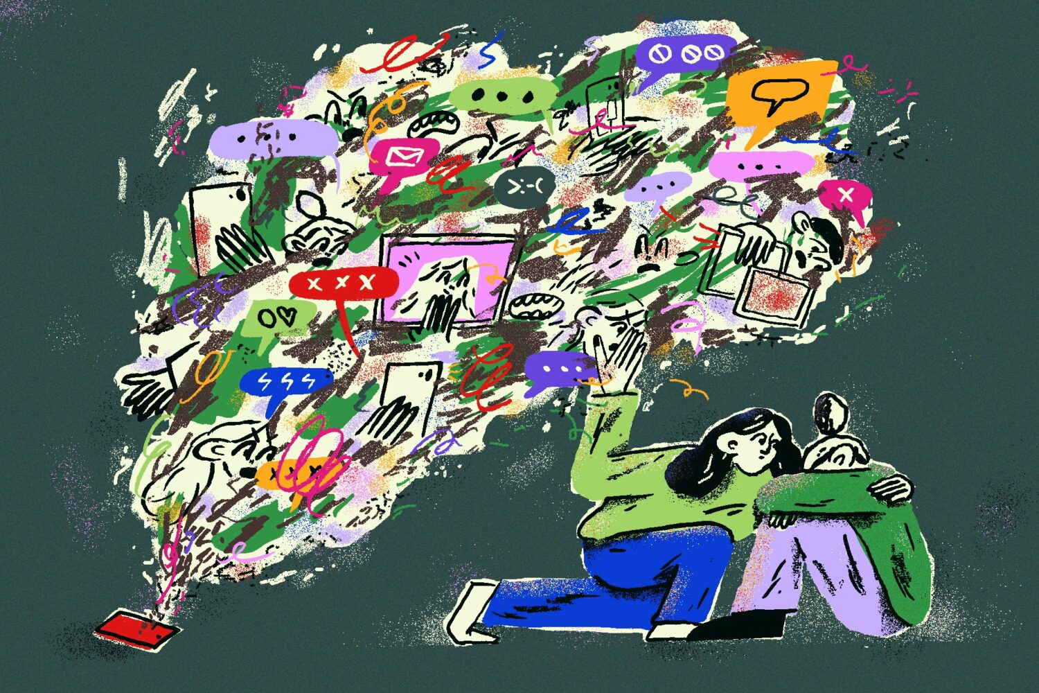
Dehue, Bolman & Völlink, (2008)
Tρεις είναι οι βασικές προϋποθέσεις που πρέπει να πληρούνται για να χαρακτηριστεί μια συμπεριφορά ως κυβερνοεκφοβιστική:
α. να είναι επαναλαμβανόμενη
β. να έχει ψυχολογικές επιπτώσεις στο θύμα και
γ. να γίνεται με πρόθεση
Γιώργος Νικολαΐδης - Ψυχίατρος, Διευθυντής Διεύθυνσης Ψυχικής Υγείας & Κοινωνικής Πρόνοιας του Ινστιτούτου Υγείας του Παιδιού, αναφερόμενος στον εκφοβισμό:
«Όταν ξέρουμε εκ των προτέρων ποιος θα «τις φάει», ποιος είναι ο ισχυρός και ποιος όχι.»

Slide 3
Κύριες διαφορές με μια παραδοσιακά τελούμενη εκφοβιστική συμπεριφορά (bullyingandcyber.net, 2016; saferline.gr,2016)
Θύτες και θύματα μπορεί να βρίσκονται οπουδήποτε στον κόσμο διαπράττοντας ή δεχόμενοι συμπεριφορές που πληγώνουν άμεσα και ταυτόχρονα από τον προσωπικό τους χώρο.
Ο θύτης δεν είναι αναγκαίο να είναι πιο ρωμαλέος σωματικά ή ψυχικά από το θύμα, όπως στον παραδοσιακό εκφοβισμό.
Η μη ανάγκη ύπαρξης δυσανάλογης δύναμης μεταξύ θύτη και θύματος δίνει τη δυνατότητα σε άτομα χωρίς ιδιαίτερες σωματικές ικανότητες ή και με περιορισμένη κοινωνική ισχύ να γίνουν θύτες σε απεριόριστο αριθμό ατόμων.
Η παροχή «ανωνυμίας» από πλευράς διαδικτύου δημιουργεί μια αίσθηση ελευθερίας και ασφάλειας.

Slide 4
Κύριες διαφορές με μια παραδοσιακά τελούμενη εκφοβιστική συμπεριφορά (bullyingandcyber.net, 2016; saferline.gr,2016)
Η έλλειψη προσωπικής επικοινωνίας θύτη-θύματος, έχει ως απότοκο τη μη άμεση ενσυναίσθηση των συνεπειών της εκάστοτε επίθεσης από πλευράς θύτη και κατ’ επέκταση την εκ νέου άρση αναστολών και αδυναμίας ελέγχου των παρορμήσεων.
Στο διαδικτυακό εκφοβισμό υπάρχει ένας μεγάλος αριθμός ακούσιων ή εκούσιων μαρτύρων (bystanders), οι οποίοι και χωρίζονται σε δυο κύριες κατηγορίες: α. οι επιβλαβείς για το θύμα, οι οποίοι και μέσω της συμπεριφοράς τους είτε επικροτούν την εγκληματική συμπεριφορά είτε παραμένουν αδιάφοροι και οι β. οι βοηθοί παρατηρητές, οι οποίοι μέσω της άμεσης αντίδρασής τους κινητοποιούν περισσότερα άτομα για την καταπολέμηση του φαινομένου.
Η ίδια η φύση του διαδικτύου, η οποία καταρρίπτει την ανάγκη της επαναληψιμότητας μιας παρέκκλισης. Το υλικό του διαδικτυακού εκφοβισμού μπορεί να διαδοθεί σε όλο τον κόσμο απλά με το πάτημα ενός κουμπιού...
Οι ελλιπείς γνώσεις και η αδυναμία εύκολης και ταχύρρυθμης προσαρμογής των ατόμων που ασκούν επίβλεψη στους ανήλικους (γονείς, διδάσκαλοι κτλ.) καθιστούν δυσχερή την καθημερινή και ουσιαστική επίβλεψη, κυρίως αναφορικά με τα προσωπικά μηνύματα ιδιωτικών επικοινωνιών είτε μέσω κινητού είτε μέσω υπολογιστή.

Slide 5
Κοινωνικοποίηση - Οι σημαντικοί «άλλοι» Κασιμάτη, Ρ., Παπαϊωάννου Μ., Γεωργούλας, Στρ., Πράνταλος, Ι., (2012). Κοινωνιολογία Γ΄ Λυκείου – Βιβλίο Μαθητή. Αθήνα: Εκδ. Διόφαντος - ΥΠΕΘ
Γονείς, Εκπαιδευτικοί, Συνομήλικοι, Θεσμοί
Έχει υποστηριχθεί ότι οι γονείς και οι εκπαιδευτικοί μπορεί να αποτελέσουν ισχυρή επιρροή στην ενίσχυση του εσωτερικού σημείου ελέγχου όταν δίνουν την ευκαιρία στα παιδιά να εκφράσουν την άποψή τους σε θέματα που τα αφορούν, να παίρνουν αποφάσεις και να αξιολογούν κριτικά τις απόψεις των άλλων.
Έχει επίσης βρεθεί ότι η πίεση από τους συνομήλικους και ο φόβος για κοινωνικές κυρώσεις – σε μεγαλύτερα παιδιά – ήταν σημαντικοί παράγοντες για την υιοθέτηση αποδεκτών πρακτικών.

Slide 6
Lasch, C., (2007). Λιμάνι σε έναν άκαρδο κόσμο – Η οικογένεια υπό πολιορκείαν. Αθήνα: Νησίδες
Η ένωση αγάπης και πειθαρχίας στο ίδιο πρόσωπο, μητέρα και πατέρα, δημιουργεί ένα πολύ φορτισμένο περιβάλλον στο οποίο το παιδί παίρνει μαθήματα που ποτέ δεν θα ξεπεράσει – όχι αναγκαστικά τα ρητά μαθήματα που θέλουν να του δώσουν οι γονείς. Αναπτύσσει μια ασύνειδη προδιάθεση να ενεργεί με ορισμένους τρόπους και να αναδημιουργεί τις πιο πρώιμες εμπειρίες του στη μετέπειτα ζωή του, στις σχέσεις του με ερωτικούς συντρόφους και εξουσίες. Οι γονείς πρώτα ενσαρκώνουν αγάπη και εξουσία/ισχύ και η κάθε πράξη τους μεταβιβάζει στο παιδί, εντελώς ανεξάρτητα από τις ρητές προθέσεις τους, τις εντολές και τους καταναγκασμούς με τους οποίους η κοινωνία επιχειρεί να οργανώσει την εμπειρία. Αν η αναπαραγωγή της κουλτούρας ήταν απλώς ζήτημα τυπικής εκπαίδευσης και πειθαρχίας, θα είχε ανατεθεί στα σχολεία. Αλλά απαιτεί και να μπολιάζεται, να μπήγεται η κουλτούρα στην προσωπικότητα. Ο εκκοινωνισμός (κοινωνικοποίηση) κάνει το άτομο να θέλει να κάνει αυτό που πρέπει να κάνει, η οικογένεια είναι ο παράγοντας στον οποίο η κοινωνία εμπιστεύεται αυτό το περίπλοκο και λεπτεπίλεπτο έργο. (σ.23)

Slide 7
Ο ρόλος του σχολείου και των εκπαιδευτικών
Διδασκαλία
Γνωσιακό υπόβαθρο του τρόπου λειτουργίας των συστημάτων και των δομών
Συναισθηματική νοημοσύνη
Καλλιέργεια αποδεκτών συμπεριφορών
Ενημέρωση
Υποστηρικτικές δομές – Ελληνική Αστυνομία, Δικαιοσύνη, Δομές Κοινότητας
Συμβουλευτική
Κατευθύνσεις για λειτουργία στην ομάδα και συνεργασία
Πρόσωπα υποστήριξης και άμεσης συνεργασίας

Slide 8
Οδηγίες προς τα παιδιά μέσω γονέων και εκπαιδευτικών
Όταν είμαστε συνδεδεμένοι στο διαδίκτυο, οφείλουμε να συμπεριφερόμαστε όπως ακριβώς και έξω από αυτό.
Κάνουμε φιλίες στο διαδίκτυο μόνο με άτομα που γνωρίζουμε και εμπιστευόμαστε, δεν δεχόμαστε να συναντήσουμε κάποιον/α τον/την οποίο/α δεν γνωρίζουμε καλά́.
Μοιραζόμαστε με το παιδί ποιες ιστοσελίδες χρησιμοποιεί και ζητούμε να μας δείξει πως γίνεται μέλος κάποιος/α που επιθυμεί σε μια βάση ώστε να χρησιμοποιεί κοινωνικά δίκτυα και instant messaging.
Ενθαρρύνουμε την υπευθυνότητα στη χρήση του διαδικτύου.
Συζητούμε για τους κινδύνους του διαδικτύου και τονίζουμε ότι πρέπει να είμαστε προσεκτικοί με τις πληροφορίες που αναρτούμε.
Τονίζουμε πως σε κάθε περίπτωση δεν κοινοποιούνται προσωπικά στοιχεία, όπως τηλεφωνικοί αριθμοί και διεύθυνση σπιτιού.

Slide 9
Οδηγίες προς τα παιδιά μέσω γονέων και εκπαιδευτικών
Επισημαίνουμε την τήρηση του κανόνα ότι τα παιδιά απαγορεύεται να γίνονται μέλη σε πλατφόρμες κοινωνικής δικτύωσης αν δεν πληρούν το ηλικιακό όριο που θέτει η κάθε πλατφόρμα.
Ελέγχουμε τις ρυθμίσεις ιδιωτικότητας στις σελίδες των μέσων κοινωνικής δικτύωσης και εφαρμογών: αυτές καθορίζουν ποιος βλέπει τις πληροφορίες που κοινοποιούν και με ποιον μπορούν να επικοινωνήσουν.
Ενθαρρύνουμε (και Επιβάλλουμε) τη μη κοινοποίηση των κωδικών πρόσβασης, την τακτική αλλαγή τους και τη μη χρήση του ίδιου κωδικού για όλους τους λογαριασμούς.
Τονίζουμε πως όλοι οι χρήστες του διαδικτύου έχουν ψηφιακό αποτύπωμα, καθώς και ότι όλες οι πληροφορίες που αναρτώνται μπορούν να χρησιμοποιηθούν και να αποθηκευτούν από τρίτους και δεν διαγράφονται εύκολα ή καθόλου.
Ζητούμε από το παιδί να ενημερωθεί, και να ενημερώσει κι εσάς, για το τι μπορεί να κάνει αν αντιμετωπίζει κάποιο πρόβλημα στο διαδίκτυο, όπως πώς να μπλοκάρει ή να αναφέρει κάποιον.
Επισημαίνουμε στο παιδί ότι μπορεί να μιλήσει στους γονείς, στους εκπαιδευτικούς ή σε κάποιον από το δίκτυο υποστήριξης αν ποτέ υποστεί εκφοβισμό.

Slide 10
Αν το παιδί σας βιώνει διαδικτυακό εκφοβισμό
Ενθαρρύνετέ το να ακολουθεί τις προβλεπόμενες διαδικασίες για να αναφέρει σε ενήλικες τυχόν προσβλητικό περιεχόμενο στα κοινωνικά δίκτυα.
Ζητήστε του να «μπλοκάρει» / αποφεύγει τους χρήστες που το παρενοχλούν.
Βοηθήστε το να κρατά αποδεικτικά στοιχεία αποθηκεύοντας ή αντιγράφοντας κείμενα ή συζητήσεις που λαμβάνει, έτσι ώστε οι κατάλληλοι άνθρωποι να διερευνήσουν το περιστατικό.
Ενημερώστε το ότι ο εκφοβισμός εντός και εκτός διαδικτύου συχνά είναι αλληλένδετος, συνεπώς ο εκφοβισμός μπορεί να συμβαίνει και στο σχολείο.
Σε περιπτώσεις που απειλείται με βία ή με ανάρτηση σεξουαλικού περιεχομένου, επικοινωνήστε αμέσως με την αστυνομία.
Τονίστε του ότι δεν πρέπει να ανταποδίδει τον εκφοβισμό.

Slide 11
Διευκολύνετε το παιδί σας να συζητήσει για θέματα που το απασχολούν ή το ταλαιπωρούν
Όλα τα παιδιά δυσκολεύονται να μιλήσουν για κάποια θέματα και εκεί είναι που χρειάζονται περισσότερο την υποστήριξή σας. Θα βοηθηθούν πραγματικά αν υπάρχει μια ορισμένη ώρα της ημέρας κατά την οποία μπορούν να μιλούν για τα ζητήματα που τα απασχολούν: είναι σημαντικό, λοιπόν, να έχετε μέσα στην ημέρα κάποια ώρα που είναι η «στιγμή για εκμυστηρεύσεις».
Αν κρίνετε πως αυτό δεν είναι δυνατόν, δημιουργήστε τις συνθήκες για επικοινωνία.

Slide 12
Σε κάθε περίπτωση… Πρέπει να στηρίξετε το παιδί που εκφοβίζεται ώστε να μη νιώσει πως φταίει γι αυτό που συμβαίνει! Ακόμη κι αν όλο το σκηνικό που έχει δημιουργηθεί έχει ξεκινήσει από δική του ενέργεια, δεν μπορεί να νιώθει υπόλογο για όσα άσχημα ακολουθούν…

Slide 13
Επίσης, σε κάθε περίπτωση…
Πρέπει να στηρίξουμε και το παιδί που εκφοβίζει…
Μπορεί να έχει χάσει τον προσανατολισμό του! Μπορεί να μην γνωρίζει πώς να ζητήσει την προσοχή!
Οι συνέπειες που θα ακολουθήσουν τις πράξεις του δεν πρέπει να τον/την οδηγήσουν στο περιθώριο…

Slide 14
Προσοχή επίσης πρέπει να δώσουμε και στους «παρατηρητές» αυτών των καταστάσεων ώστε να είναι ενεργοποιημένοι και να μην στέκουν παθητικά. Μπορεί να πιστεύουν πως δεν αφορά τους ίδιους μια εκφοβιστική ενέργεια απέναντι σε έναν συμμαθητή τους. Πρέπει να τους εξηγήσουμε πως η στάση τους βοηθά στη διαμόρφωση των όρων της καθημερινότητας!

Slide 15
Μαζί θα τα καταφέρουμε!
Να έχουμε ένα όμορφο καλοκαίρι χωρίς δυσάρεστα μηνύματα και συμβάντα…

